Slide 2
INTELIGENCIA ARTIFICIAL, QUE IMPACTO TENDRÁ EN LA INDUSTRIA ASEGURADORA

Slide 3
INTELIGENCIA ARTIFICIAL, QUE IMPACTO TENDRÁ EN LA INDUSTRIA ASEGURADORA
¿Qué es la Inteligencia Artificial?

Slide 4
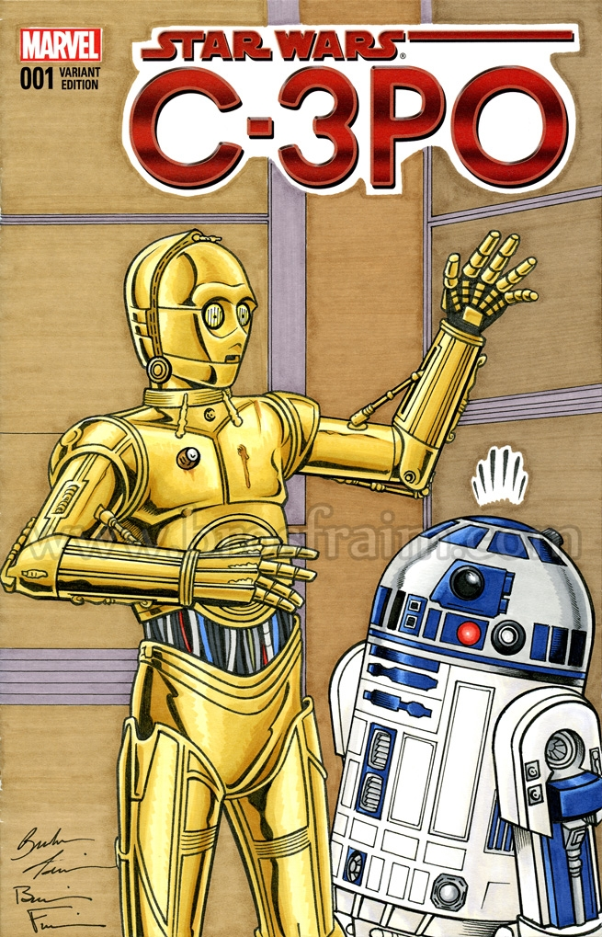
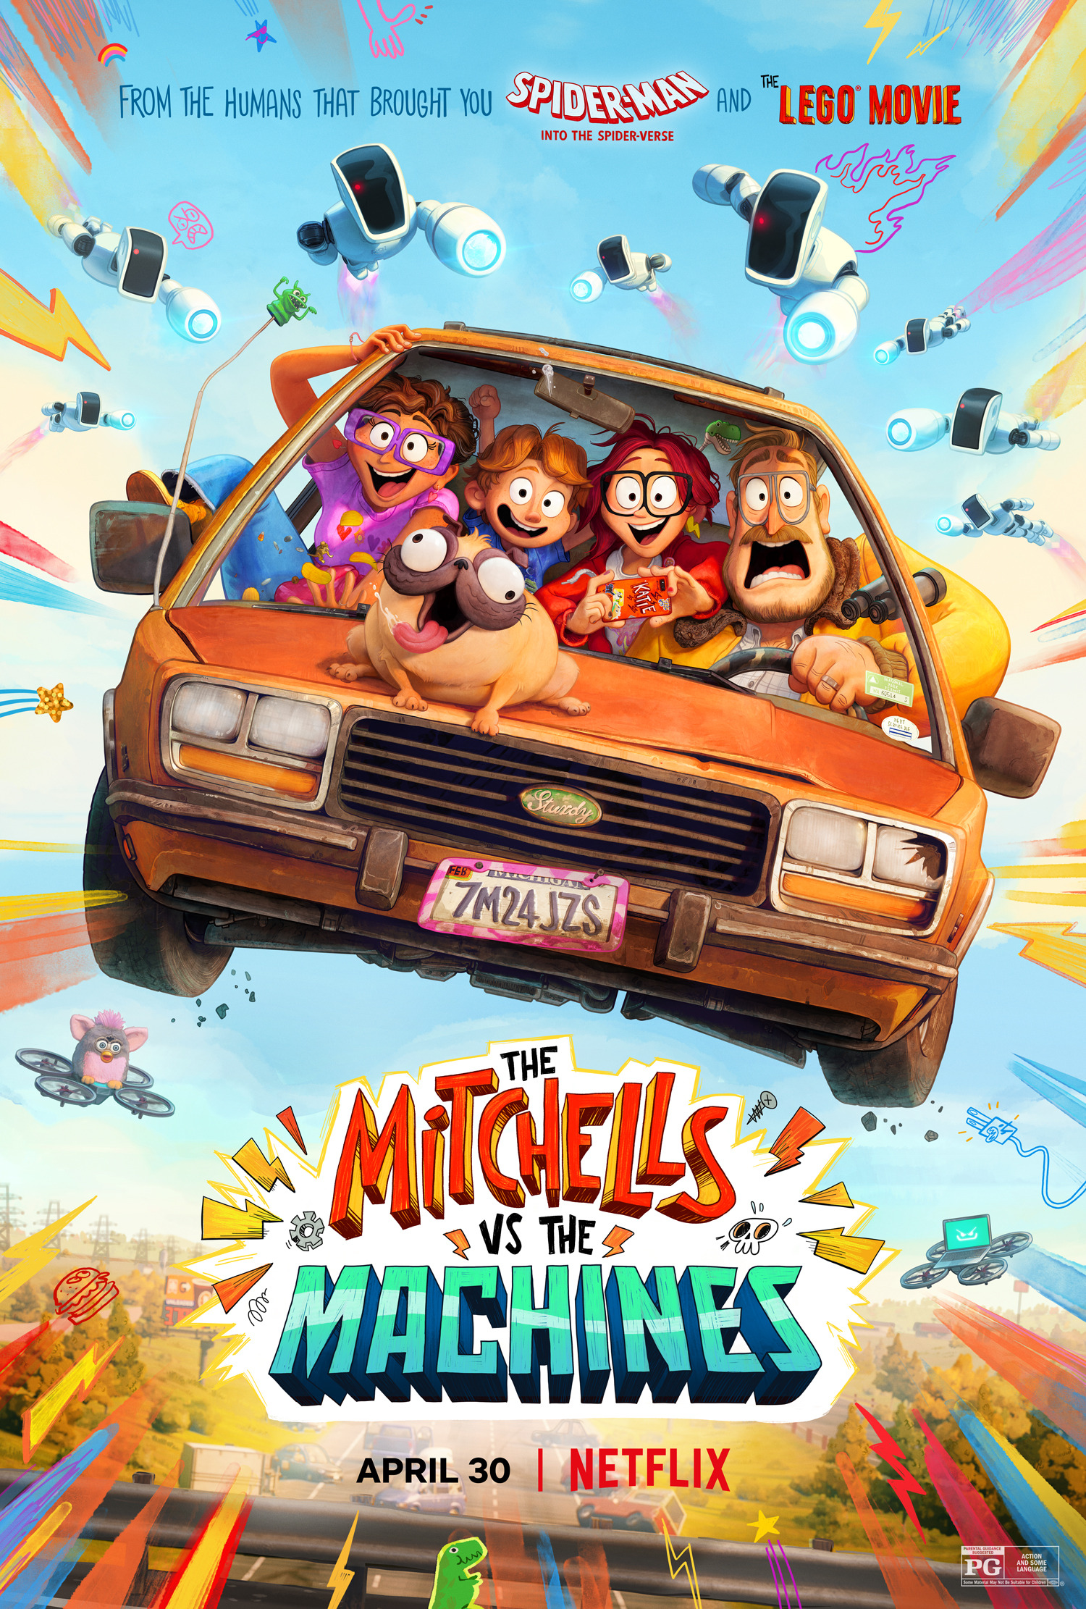
INTELIGENCIA ARTIFICIAL, QUE IMPACTO TENDRÁ EN LA INDUSTRIA ASEGURADORA

Slide 5
INTELIGENCIA ARTIFICIAL, QUE IMPACTO TENDRÁ EN LA INDUSTRIA ASEGURADORA
RAE
Disciplina científica que se ocupa de crear programas informáticos que ejecutan operaciones comparables a las que realiza la mente humana, como el aprendizaje o el razonamiento lógico
Google
La inteligencia artificial es un campo de la ciencia relacionado con la creación de ordenadores y máquinas que pueden razonar, aprender y actuar de una forma que normalmente necesitaría inteligencia humana o que consuma datos cuya escala supere lo que las personas pueden analizar.

Slide 6
INTELIGENCIA ARTIFICIAL, QUE IMPACTO TENDRÁ EN LA INDUSTRIA ASEGURADORA
Cronología de la IA
1950 Turing publica su test en Computer machine and intelligence
1956 John McCarthy acuña el termino Inteligencia Artificial
1966 ELIZA MIT primer procesamiento de lenguaje (Cahtbot)
1979 Cart de Stanford recorre con éxito un espacio con obstáculos
1988 Traducción entre inglés y francés
1996 IBM Deep Blue vence a Gary Kasparov
2008 Google lanza la primera app que reconoce voz.
2012 Machine Learning aprende a identificar gatos en Youtube.
…….. Todo se acelera

Slide 7
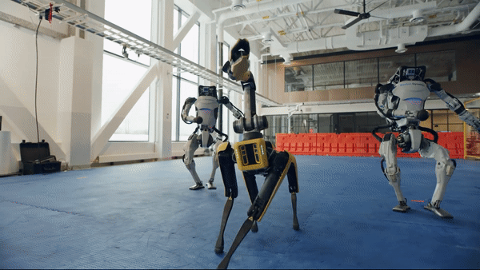
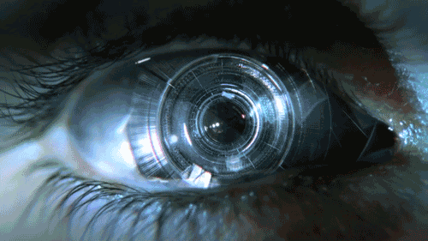
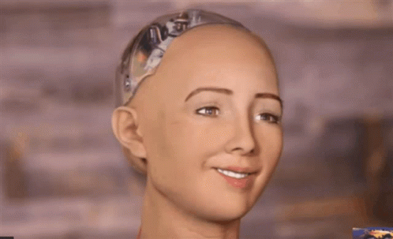
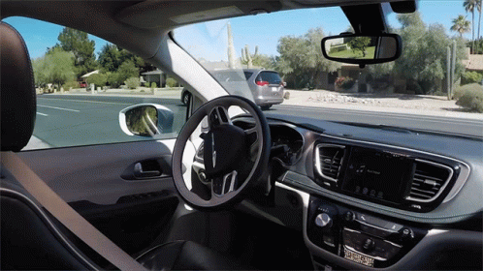
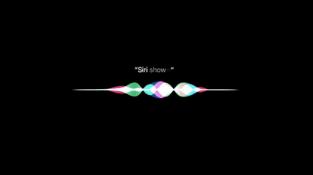
INTELIGENCIA ARTIFICIAL, QUE IMPACTO TENDRÁ EN LA INDUSTRIA ASEGURADORA

Slide 8
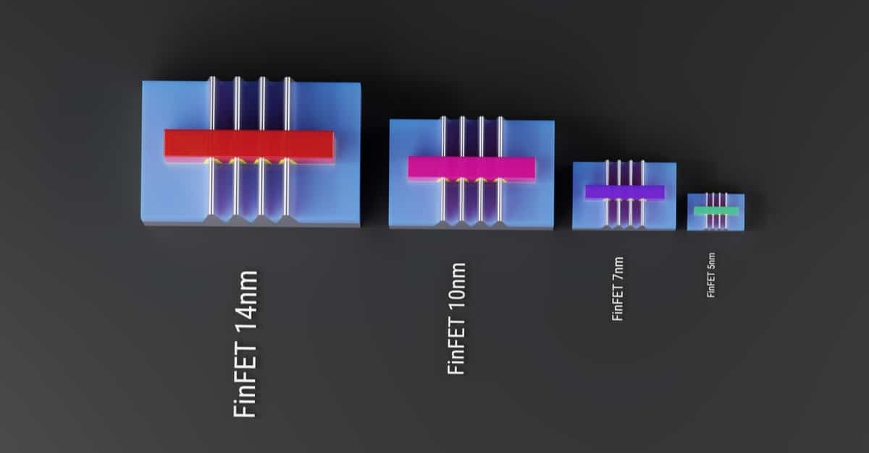
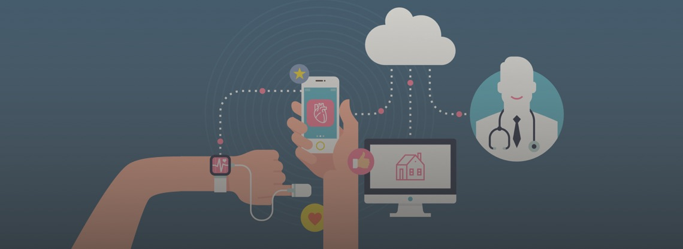
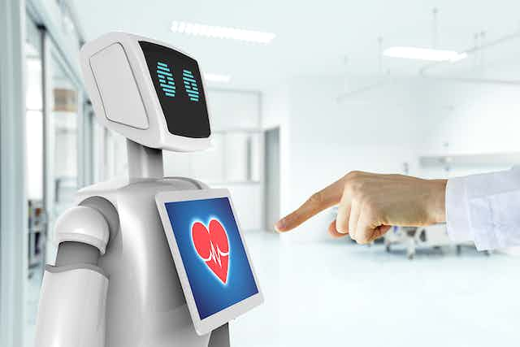
INTELIGENCIA ARTIFICIAL, QUE IMPACTO TENDRÁ EN LA INDUSTRIA ASEGURADORA
Ley de Moore
Cloud Computing
Big Data
IoT
Robótica
Metaverso
Computación Cuántica
Blockchain

Slide 9
INTELIGENCIA ARTIFICIAL, QUE IMPACTO TENDRÁ EN LA INDUSTRIA ASEGURADORA
Ramas de la Inteligencia Artificial
Aprendizaje Automático (Machine Learning)
Aprendizaje Profundo (Deep Learning)
Redes Neuronales Artificiales
Procesamiento de Lenguaje (Natural Lenguage Processing)
Visión por Computadora (Computer Vision)
Robótica

Slide 10
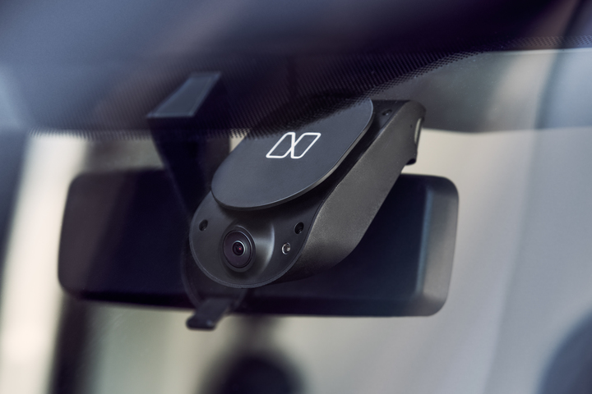
INTELIGENCIA ARTIFICIAL, QUE IMPACTO TENDRÁ EN LA INDUSTRIA ASEGURADORA
Ejemplos de uso de IA en la industria aseguradora :

Slide 11
INTELIGENCIA ARTIFICIAL, QUE IMPACTO TENDRÁ EN LA INDUSTRIA ASEGURADORA
Chat GTP (NLP)
¿Resume en un párrafo qué impacto tendrá la inteligencia artificial en la industria aseguradora?
La inteligencia artificial transformará la industria aseguradora al automatizar procesos complejos como evaluación de riesgos y gestión de reclamaciones, personalizar pólizas según datos individuales, detectar fraudes de manera eficiente, optimizar la fijación de tarifas y mejorar la experiencia del cliente a través de chatbots y asistentes virtuales. Además, permitirá una toma de decisiones más informada, prevención de pérdidas y adaptación a riesgos emergentes, redefiniendo la eficiencia operativa y los servicios ofrecidos, aunque también requerirá abordar desafíos éticos y de privacidad en su implementación.

Slide 12
INTELIGENCIA ARTIFICIAL, QUE IMPACTO TENDRÁ EN LA INDUSTRIA ASEGURADORA
¿Resume en 5 puntos qué impacto tendrá la inteligencia artificial en la industria aseguradora?
Automatización Eficiente: La inteligencia artificial automatizará tareas como procesamiento de reclamaciones y detección de fraudes, agilizando operaciones y reduciendo costos.
Personalización de Pólizas: La IA permitirá ofrecer seguros personalizados al analizar datos individuales, mejorando la satisfacción del cliente y la precisión en la fijación de tarifas.
Mejora en la Experiencia del Cliente: Chatbots y asistentes virtuales basados en IA brindarán atención rápida y 24/7, agilizando consultas y trámites.
Gestión de Riesgos y Prevención: La IA permitirá la identificación temprana de riesgos y la prevención de pérdidas al analizar datos y patrones.
Optimización Estratégica: La toma de decisiones informadas basadas en análisis avanzado impulsado por la IA mejorará la estrategia empresarial y la adaptación a cambios en el mercado y riesgos emergentes.

Slide 13
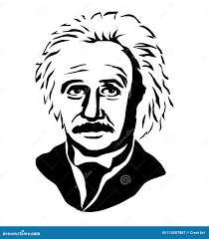
INTELIGENCIA ARTIFICIAL, QUE IMPACTO TENDRÁ EN LA INDUSTRIA ASEGURADORA
“Si buscas resultados distintos, no hagas siempre lo mismo”

